Slide 1
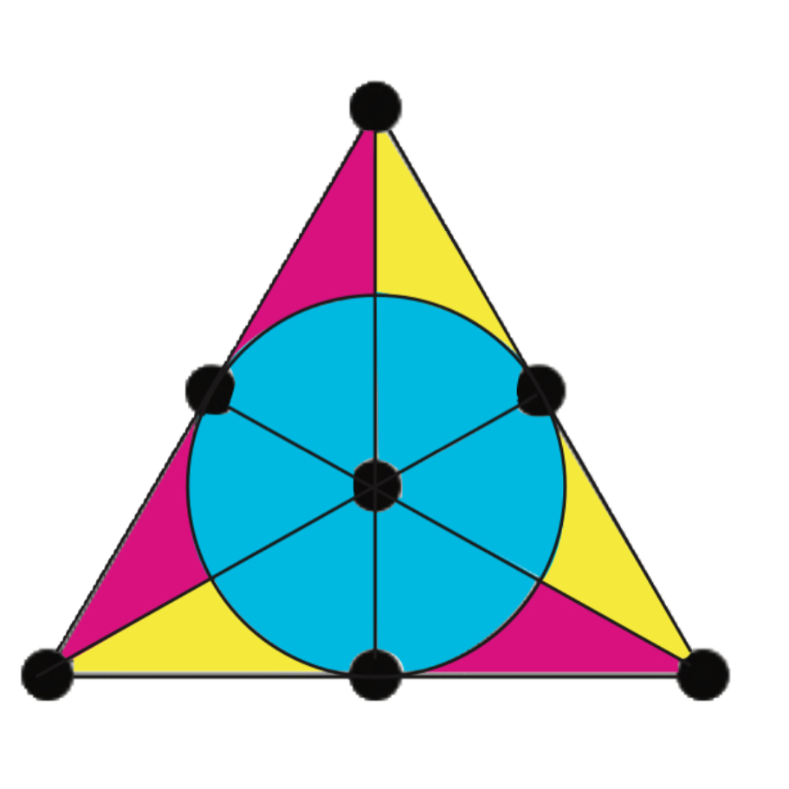

الفصل الثاني عشر:المحيط والمساحة والحجم
١٢-٣ مساحة المستطيل والمربع
الفصل
المحيط والمساحة والحجم
١٢
صفحة

Slide 2
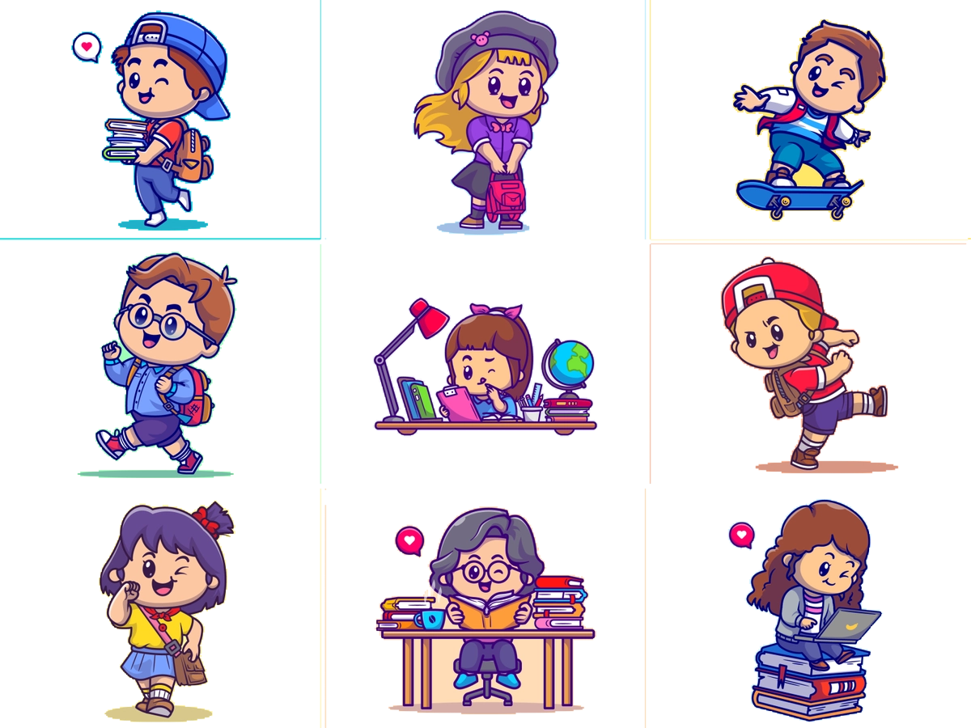
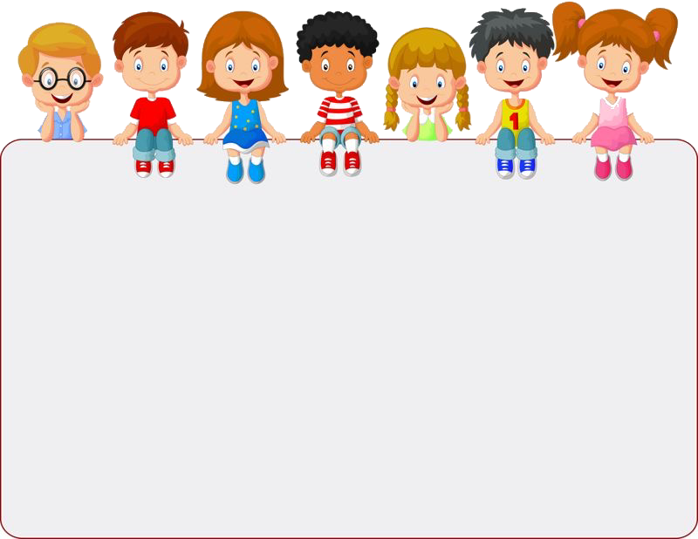
جدول التعلم
ماذا تعلمت
ماذا أريد أن أعرف
ماذا أعرف
التركيز | فكرة الدرس | مفردات | التدريس | استعد | أمثلة | التدريب | تأكد | مهارات عليا | التقويم | تقويم ختامي | الواجب

Slide 3


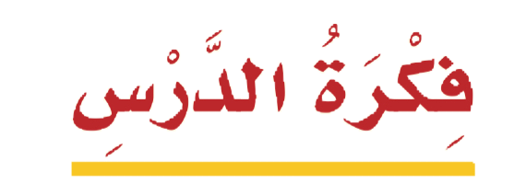




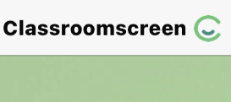

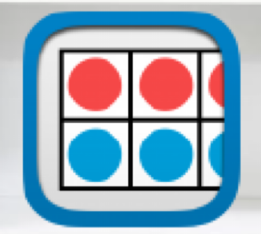




أدوات
نشاط
التركيز | فكرة الدرس | مفهوم | التدريس | استعد | أمثلة | التدريب | تأكد | مهارات عليا | التقويم | تقويم ختامي | الواجب

Slide 4

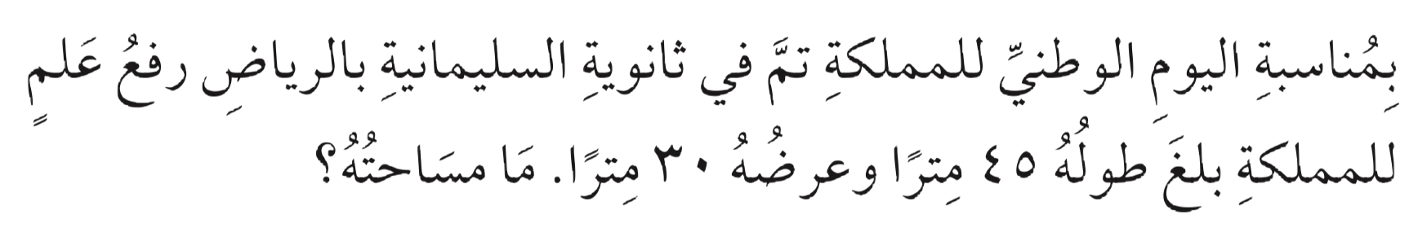
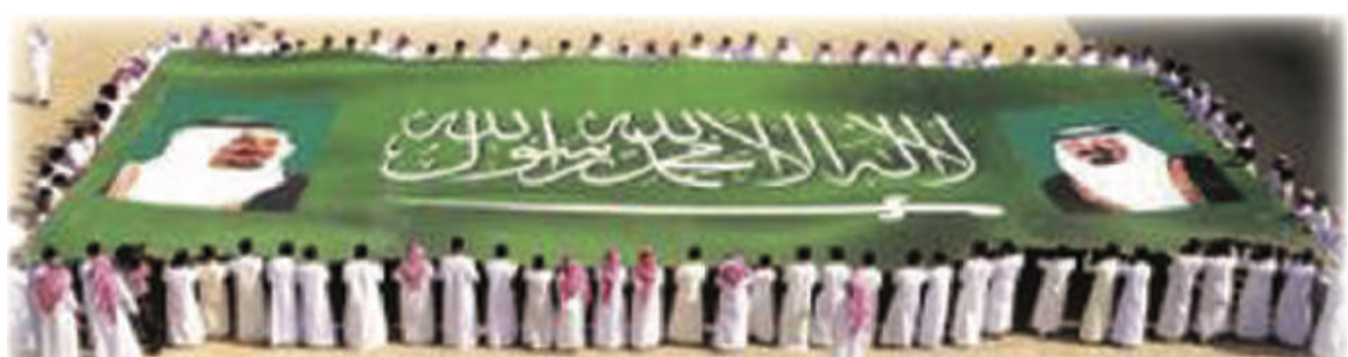
استعد
أدوات
نشاط
التركيز | فكرة الدرس | مفهوم | التدريس | استعد | أمثلة | التدريب | تأكد | مهارات عليا | التقويم | تقويم ختامي | الواجب

Slide 5
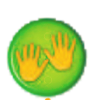
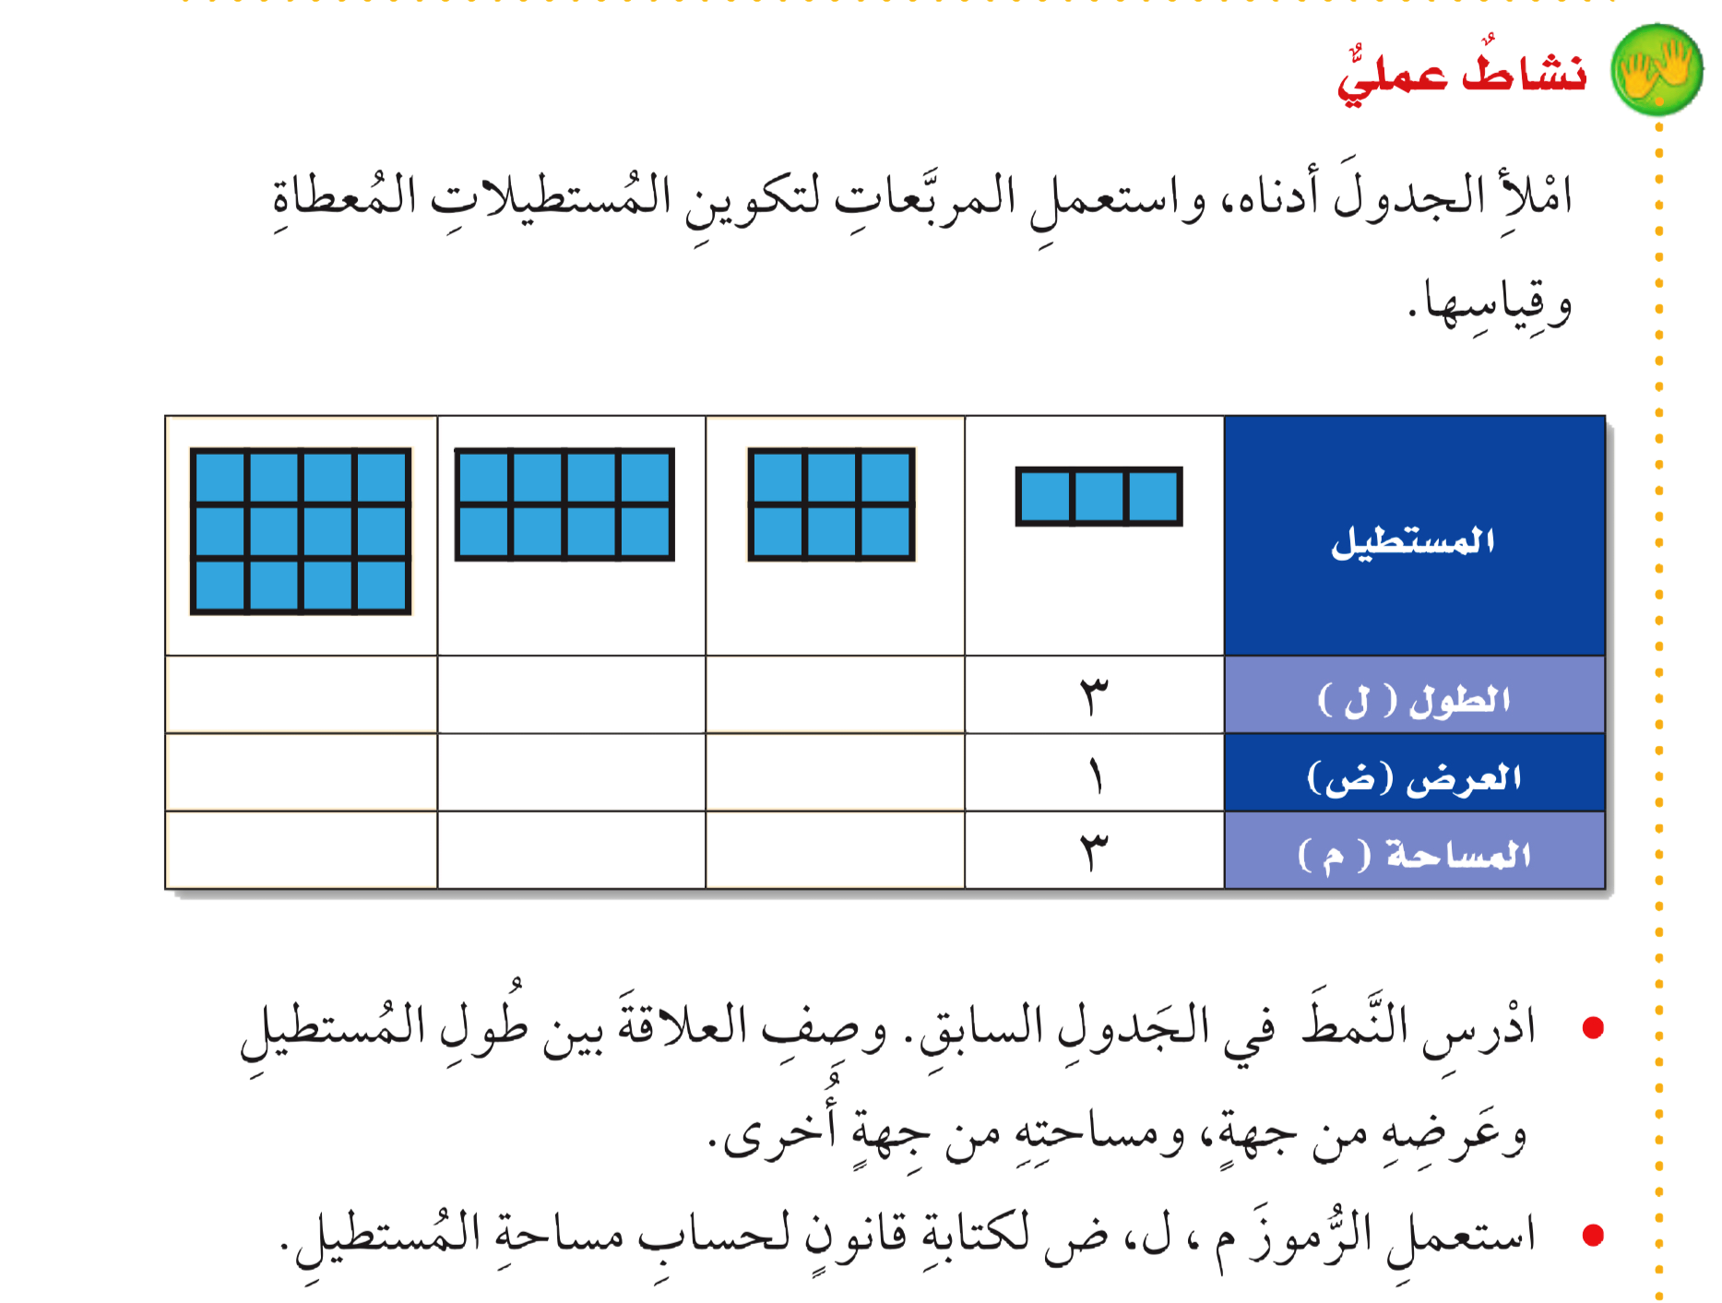
نشاط عملي
أدوات
نشاط
التركيز | فكرة الدرس | مفهوم | التدريس | استعد | أمثلة | التدريب | تأكد | مهارات عليا | التقويم | تقويم ختامي | الواجب

Slide 6
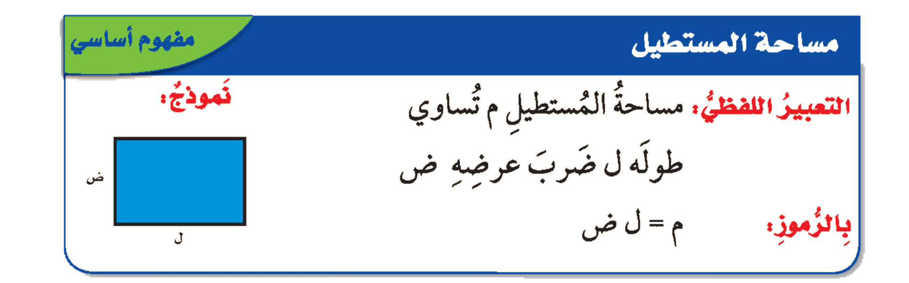
مفردات
أدوات
نشاط
التركيز | فكرة الدرس | مفهوم | التدريس | استعد | أمثلة | التدريب | تأكد | مهارات عليا | التقويم | تقويم ختامي | الواجب

Slide 7
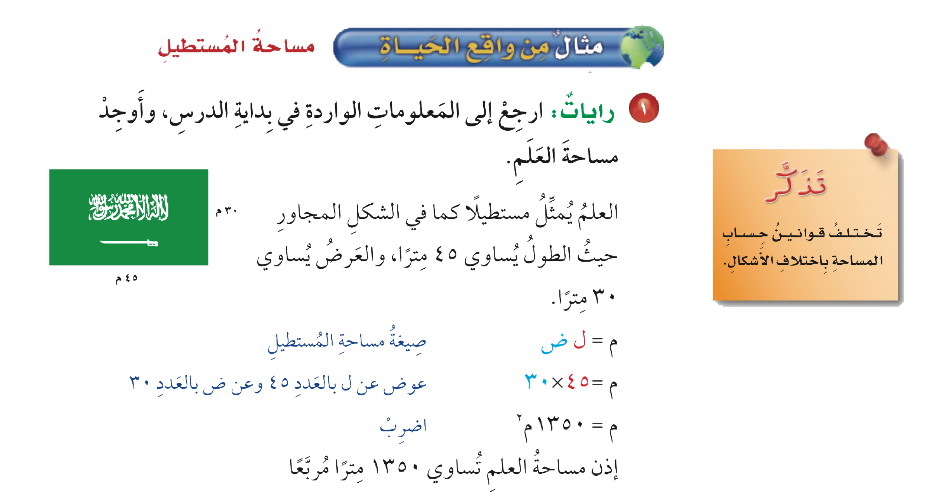
مثال
أدوات
نشاط
التركيز | فكرة الدرس | مفهوم | التدريس | استعد | أمثلة | التدريب | تأكد | مهارات عليا | التقويم | تقويم ختامي | الواجب

Slide 8
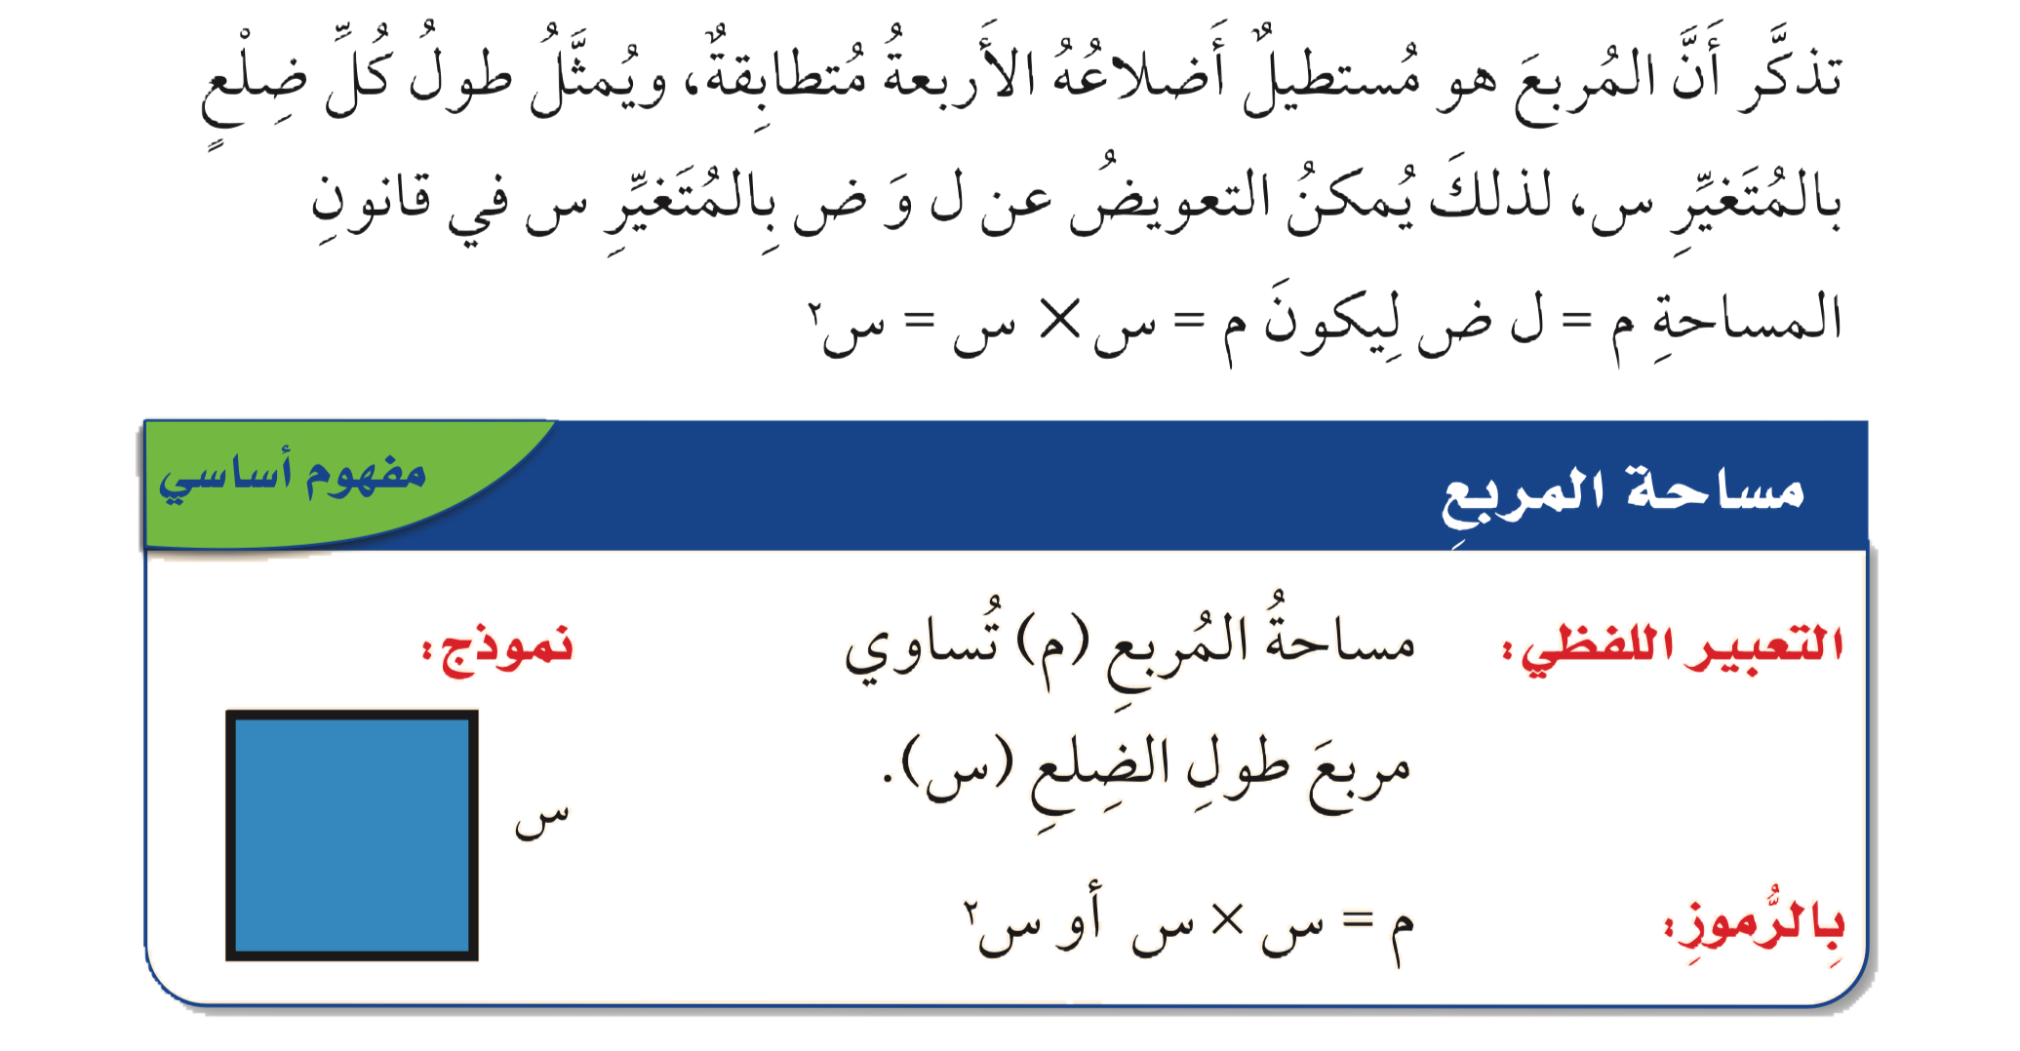
مفردات
أدوات
نشاط
التركيز | فكرة الدرس | مفهوم | التدريس | استعد | أمثلة | التدريب | تأكد | مهارات عليا | التقويم | تقويم ختامي | الواجب

Slide 9
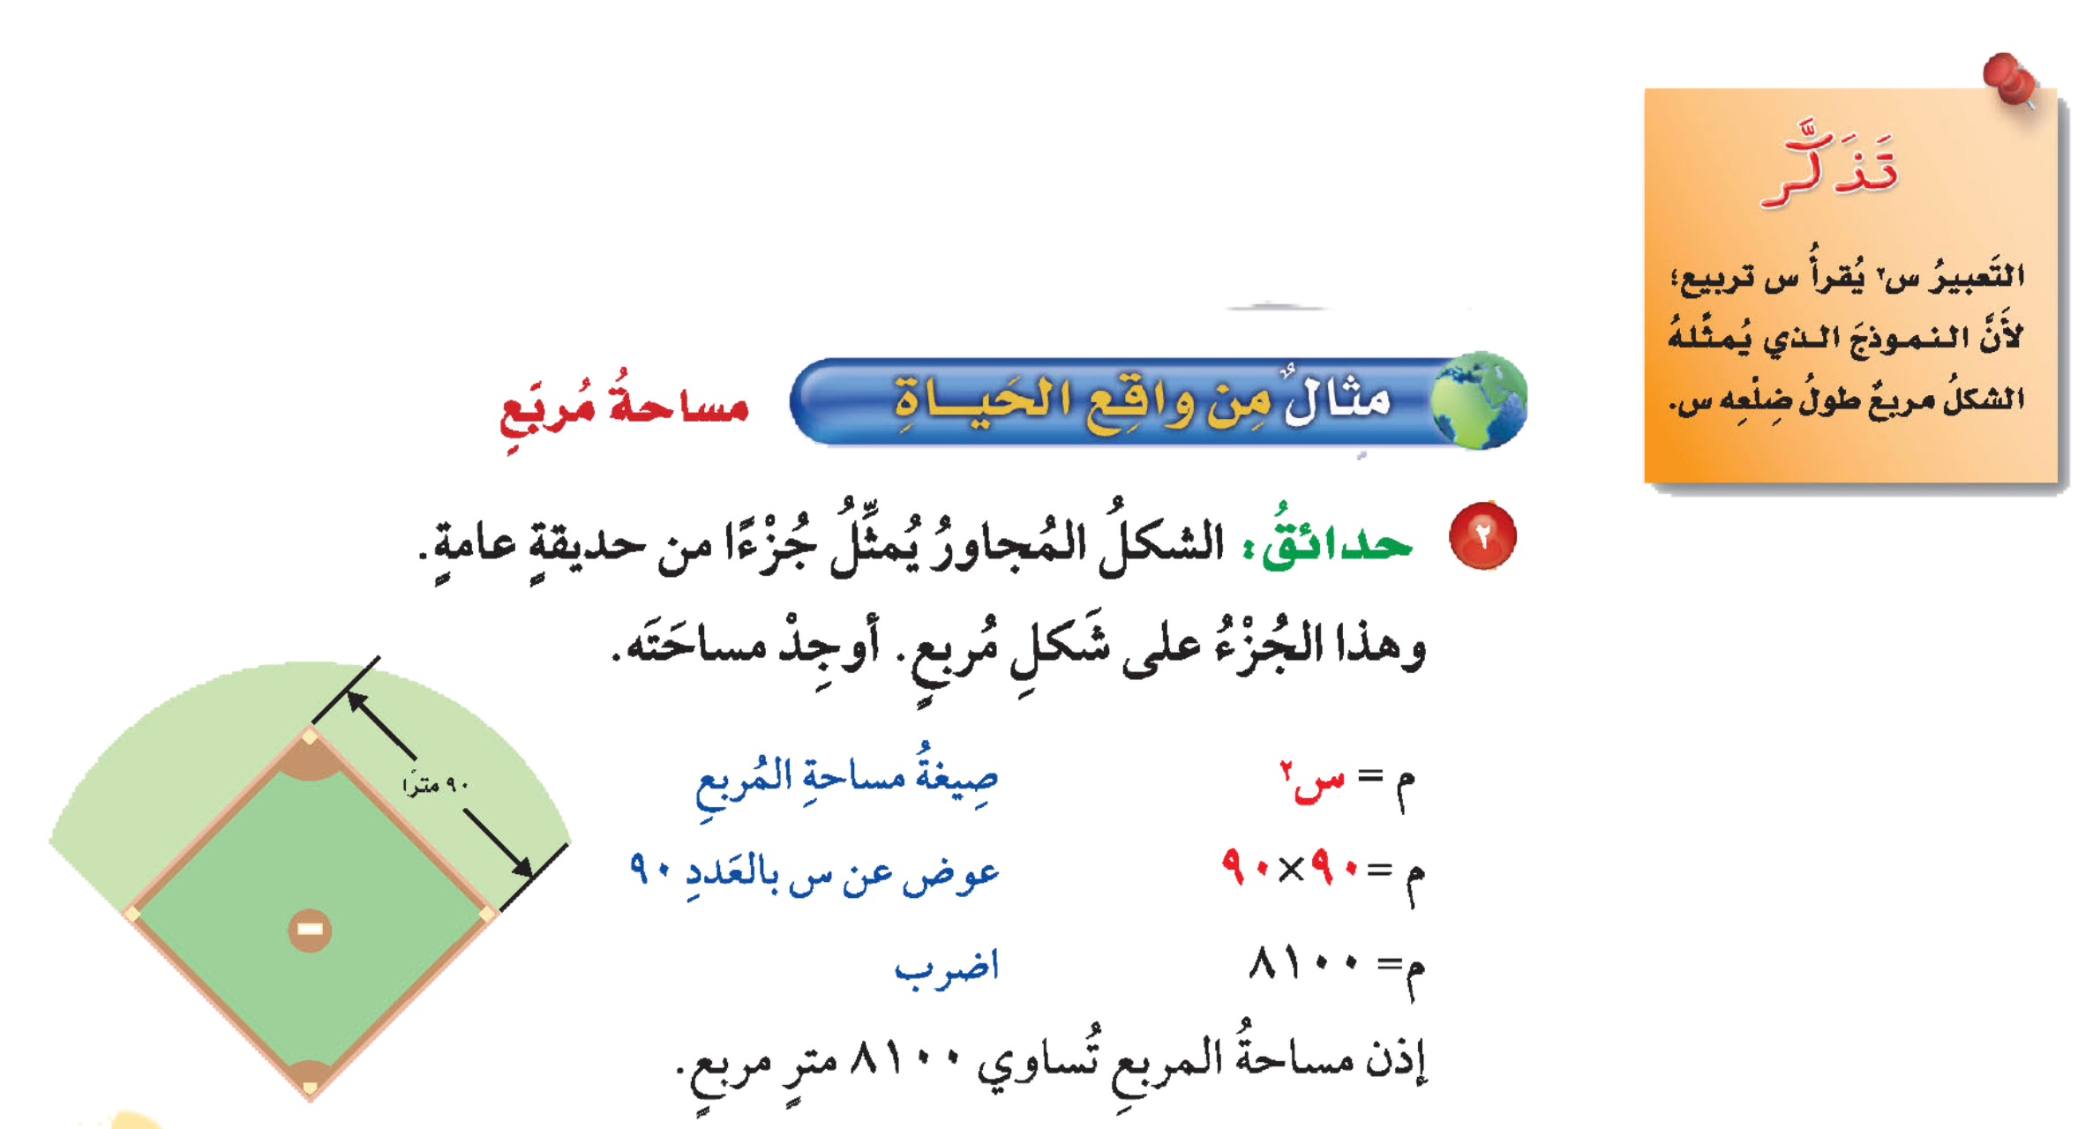
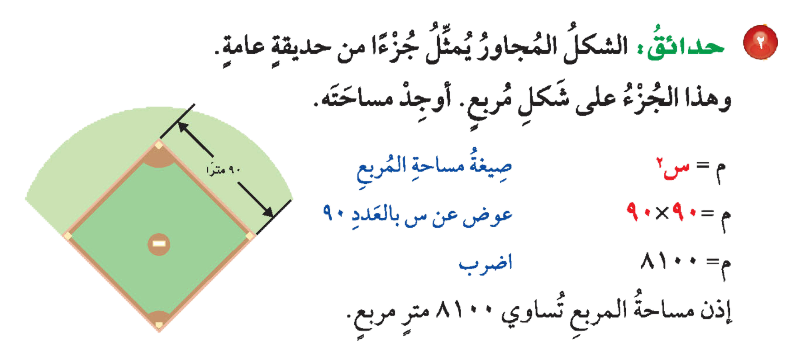
مثال
من واقع الحياة
أدوات
نشاط
التركيز | فكرة الدرس | مفهوم | التدريس | استعد | أمثلة | التدريب | تأكد | مهارات عليا | التقويم | تقويم ختامي | الواجب

Slide 10
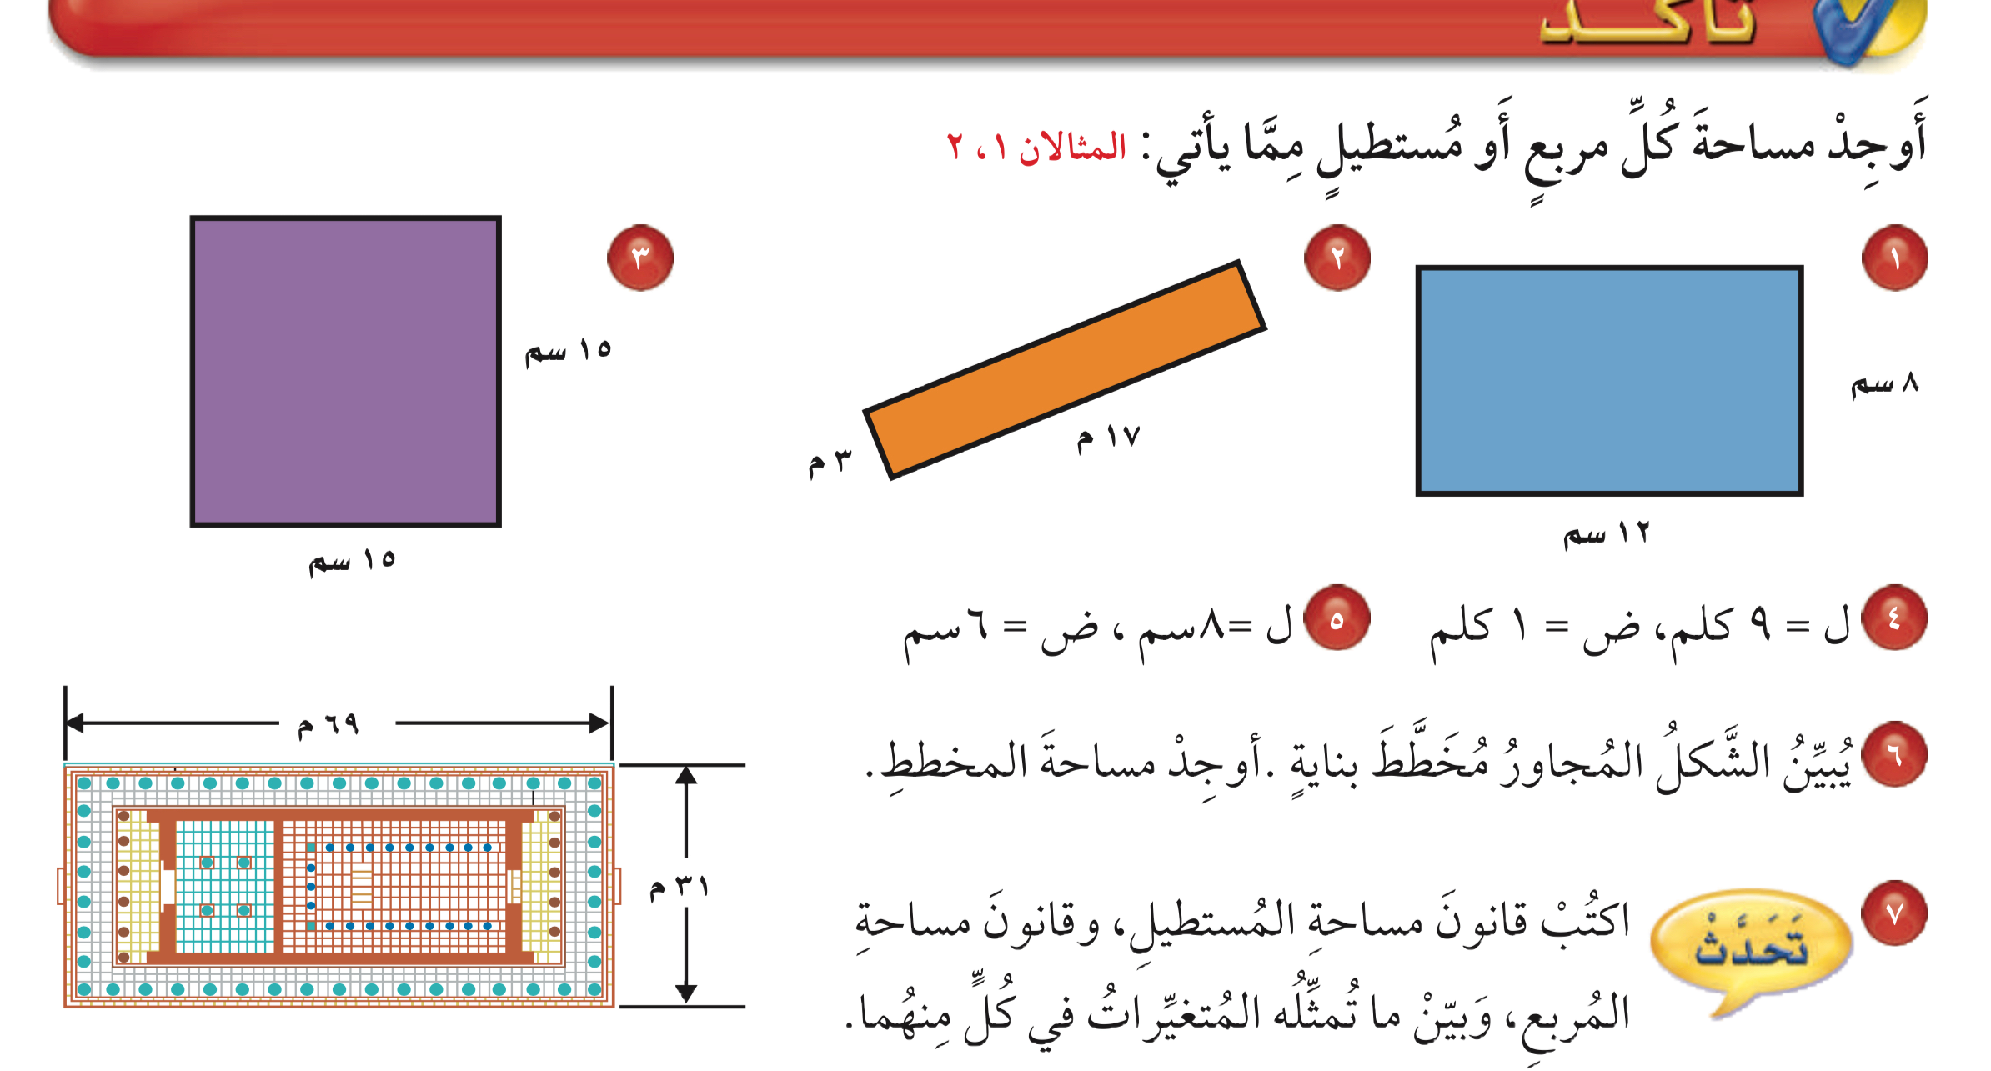

تــــــأكد
أدوات
نشاط
الحل
التركيز | فكرة الدرس | مفهوم | التدريس | استعد | أمثلة | التدريب | تأكد | مهارات عليا | التقويم | تقويم ختامي | الواجب

Slide 11
تــــــأكد
أدوات
٢
م = ٥١ م
٢
٢
م = ٩٦ سم
م = ٢٢٥ سم
نشاط
التركيز | فكرة الدرس | مفهوم | التدريس | استعد | أمثلة | التدريب | تأكد | مهارات عليا | التقويم | تقويم ختامي | الواجب

Slide 12
تــــــأكد
أدوات
نشاط
الحل
التركيز | فكرة الدرس | مفهوم | التدريس | استعد | أمثلة | التدريب | تأكد | مهارات عليا | التقويم | تقويم ختامي | الواجب

Slide 13
تــــــأكد
أدوات
٢
م = ٩ كلم
٢
م = ٤٨ سم
نشاط
التركيز | فكرة الدرس | مفهوم | التدريس | استعد | أمثلة | التدريب | تأكد | مهارات عليا | التقويم | تقويم ختامي | الواجب

Slide 14
تــــــأكد
أدوات
نشاط
الحل
التركيز | فكرة الدرس | مفهوم | التدريس | استعد | أمثلة | التدريب | تأكد | مهارات عليا | التقويم | تقويم ختامي | الواجب

Slide 15
تــــــأكد
أدوات
٢
مساحة المخطط = ٦٩ × ٣١ = ٢١٣٩ م
نشاط
التركيز | فكرة الدرس | مفهوم | التدريس | استعد | أمثلة | التدريب | تأكد | مهارات عليا | التقويم | تقويم ختامي | الواجب

Slide 16
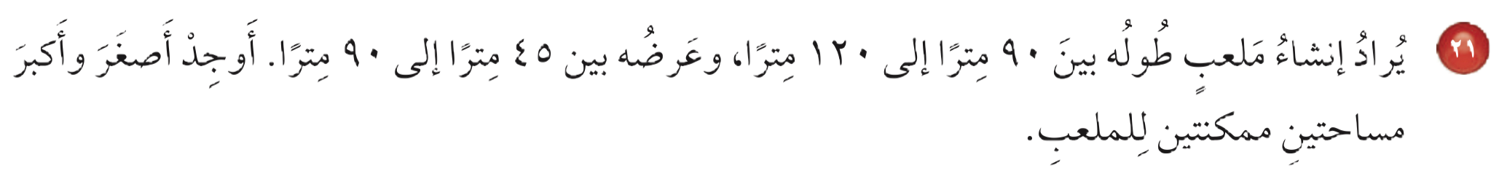
تدرب
أدوات
نشاط
الحل
التركيز | فكرة الدرس | مفهوم | التدريس | استعد | أمثلة | التدريب | تأكد | مهارات عليا | التقويم | تقويم ختامي | الواجب

Slide 17
تدرب
أدوات
٢
أصغر مساحة ممكنة = ٩٠ × ٤٥ = ٤٠٥٠ م
أكبر مساحة ممكنة = ١٢٠ × ٩٠ = ١٠٨٠٠ م
٢
نشاط
التركيز | فكرة الدرس | مفهوم | التدريس | استعد | أمثلة | التدريب | تأكد | مهارات عليا | التقويم | تقويم ختامي | الواجب

Slide 18
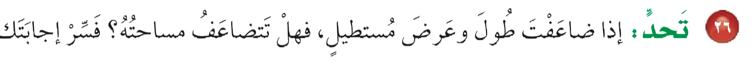
مسائل
مهارات التفكير العليا
أدوات
نشاط
الحل
التركيز | فكرة الدرس | مفهوم | التدريس | استعد | أمثلة | التدريب | تأكد | مهارات عليا | التقويم | تقويم ختامي | الواجب

Slide 19
مسائل
مهارات التفكير العليا
أدوات
نعم تتضاعف
مساحة المستطيل = ل × ض
تتضاعف تصبح = ٢ ل × ٢ ض
= ٤ × ل × ض
٤ × المساحة الأصلية
نشاط
التركيز | فكرة الدرس | مفهوم | التدريس | استعد | أمثلة | التدريب | تأكد | مهارات عليا | التقويم | تقويم ختامي | الواجب

Slide 20



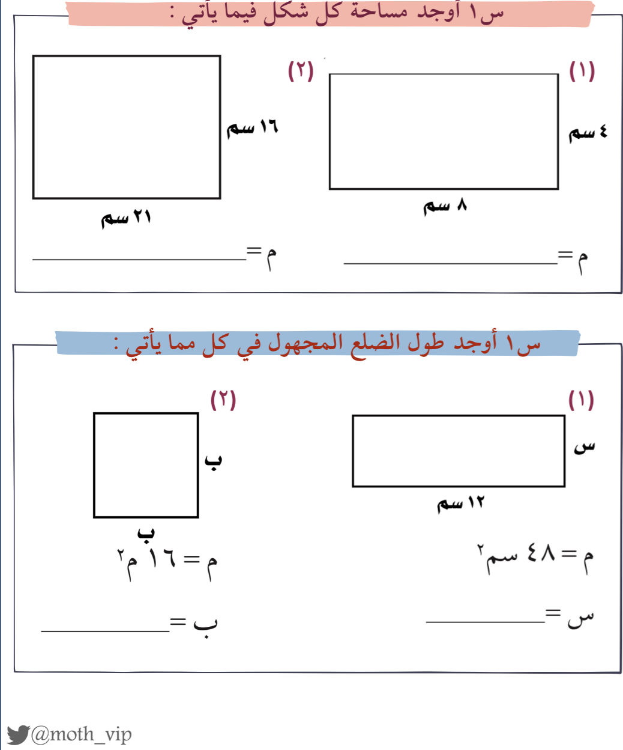

التركيز | فكرة الدرس | مفهوم | التدريس | استعد | أمثلة | التدريب | تأكد | مهارات عليا | التقويم | تقويم ختامي | الواجب

Slide 21

الواجـــب
٨ ، ١٣ ،٢٢
سؤال :
٢٠٠ - ٢٠١
صفحة :
لا تستسلم على الاطلاق ، الأشياء الجميلة تأخذ وقتا كن صبورا
ختاماً
التركيز | فكرة الدرس | مفهوم | التدريس | استعد | أمثلة | التدريب | تأكد | مهارات عليا | التقويم | تقويم ختامي | الواجب

